Slide 1
Algoritmi un programmēšana
Praktiskie darbi
Programmēšana OOP stilā.
Klases metožu izmantošana.
Pasniedzējs. M. dat. Ilvars Mizniks, Latvijas Universitāte, Datorikas fakultāte, 8. decembris, 2023.

Slide 2
Šautriņas ar Ilvaru Mizniku - 1
Šis ir «uzdevums ar *». To pildīt nav obligāti, bet tas ir interesanti.
Šautriņu mešana-1. Piedalās 2 sportisti : students, kurš pilda šo uzdevumu un pasniedzējs Ilvars Mizniks. Sākuma katram ir 501 punkts, beigās vajag dabūt nulli.
Katrs dalībnieks izdara metienus. Varbūtību sadalījums :
ar 40% varbūtību trāpa sektorā "20",
ar 20% varbūtību trāpa sektorā "40",
ar 20% varbūtību trāpa sektorā "60",
ar 20% varbūtību trāpa jebkurā citā sektorā :
nejaušs skaitlis no 0 līdz 19.
Sākumā Ilvars izdara 3 metienus. Tad students 3.
Tad atkal Ilvars 3. Tad atkal students 3.
Un tā tik ilgi, kamēr kādam ir mazāk par 1 punktu. Tas arī ir vinnējis.
Pēc katriem 3 metieniem rādīt, cik punktu dalībniekam atlicis. Apsveikt uzvarētāju !

Slide 3
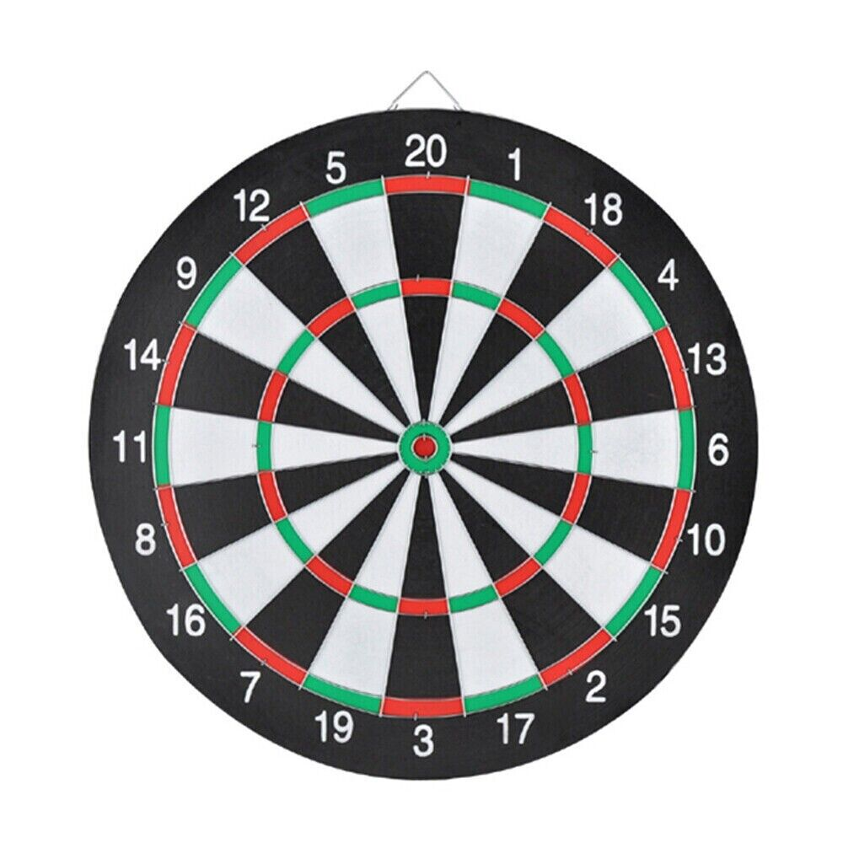
Šautriņas ar Ilvaru Mizniku - 2
Šis ir «uzdevums ar *». To pildīt nav obligāti, bet tas ir interesanti.
Šautriņu mešana-2. Īstajā šautriņu spēlē vajag sasniegt precīzi nulli. Mēģināt uzlabot programmu.
Ja kādā metienā sportists sasniedz negatīvu rezultātu, šis metiens tiek anulēts un metiens pāriet pie nākamā sportista.
Ja sportistam palicis mazāk par
20 punktiem, ar nākamo metienu viņš
automātiski trāpa pareizajā sektorā !
Uzrakstīt programmu OOP stilā.

Slide 4
Uzdevums par četrstūra tipu - 1
Lietotājs ievada četrstūra 4 malu garumus un vienu leņķi starp divām malām.
Programma izvada četrstūra tipu un perimetru. Tips var būt : kvadrāts, rombs, taisnstūris, paralelograms vai nezināms.
#include <iostream>
using namespace std;
int main () {
int a, b, c, d, alfa;
char tips[20]="nezinams";
cout << "\n Ievadiet 1. malas garumu, lielaku par nulli "; cin >> a;
cout << "\n Ievadiet 2. malas garumu, lielaku par nulli "; cin >> b;
cout << "\n Ievadiet 3. malas garumu, lielaku par nulli "; cin >> c;
cout << "\n Ievadiet 4. malas garumu, lielaku par nulli "; cin >> d;
cout << "\n Ievadiet lenka izmeru robezas no 1 lidz 179 "; cin >> alfa;
// pārbaudes, lai noteiktu tipu
cout << "\n Cetrstura tips ir " << tips;
cout << "\n Cetrstura perimetrs ir " << a+b+c+d;
}

Slide 5
Uzdevums par četrstūra tipu - 2
#include <iostream>
using namespace std;
int main () {
int a, b, c, d, alfa; char tips[20]="nezinams";
do {
cout << "\n Ievadiet 1. malas garumu, lielaku par nulli "; cin >> a; }
while (a<1);
do {
cout << "\n Ievadiet 2. malas garumu, lielaku par nulli "; cin >> b; }
while (b<1);
do {
cout << "\n Ievadiet 3. malas garumu, lielaku par nulli "; cin >> c; }
while (c<1);
do {
cout << "\n Ievadiet 4. malas garumu, lielaku par nulli "; cin >> d; }
while (d<1);
do {
cout << "\n Ievadiet lenka izmeru robezas no 1 lidz 179 "; cin >> alfa; }
while ((alfa<1) or (alfa>179));
// pārbaudes, lai noteiktu tipu
cout << "\n Cetrstura tips ir " << tips;
cout << "\n Cetrstura perimetrs ir " << a+b+c+d;
}
Tas pats, bet pārbaudīt lietotāja ievadītos skaitļus.

Slide 6
Uzdevums par četrstūra tipu OOP - 1
Lietotājs ievada četrstūra 4 malu garumus un vienu leņķi.
Programmas pasaka četrstūra tipu un perimetru. Tips var būt : kvadrāts, rombs, taisnstūris, paralelograms vai nezināms.
Šo pašu programmu uzrakstīt OOP stilā.
Bet uzrakstīt tā, lai programma satur 7 metodes.
Katru ievadu realizējam ar savu metodi.
Pamata programmai jāizskatās tā :
int main () {
cetrsturis e; // Kāpēc e ? Lai nesakristu ar a,b,c,d
e.Ievads_a();
e.Ievads_b();
e.Ievads_c();
e.Ievads_d();
e.Ievads_alfa();
e.Parbaudes();
e.Izdruka();
} // likvidēt neko nevajag, jo nav dinamiska masīva

Slide 7
Uzdevums par četrstūra tipu OOP - 2
#include <iostream>
using namespace std;
class cetrsturis {
int a, b, c, d, alfa;
char tips[20]="nezinams";
public:
void Ievads_a () {
do { cout << "\n Ievadiet 1. malas garumu, lielaku par nulli "; cin >> a; }
while (a<1); }
void Ievads_b () {
do { cout << "\n Ievadiet 2. malas garumu, lielaku par nulli "; cin >> b; }
while (b<1); }
void Ievads_c () {
do { cout << "\n Ievadiet 3. malas garumu, lielaku par nulli "; cin >> c; }
while (c<1); }
void Ievads_d () {
do { cout << "\n Ievadiet 4. malas garumu, lielaku par nulli "; cin >> d; }
while (d<1); }
void Ievads_alfa () {
do { cout << "\n Ievadiet lenka izmeru robezas no 1 lidz 179 "; cin >> alfa; }
while ((alfa<1) or (alfa>179)); }
void Parbaudes() {
/* parbaudes, lai noteiktu tipu */ }
void Izdruka() {
cout << "\n Cetrstura tips ir " << tips;
cout << "\n Cetrstura perimetrs ir " << a+b+c+d;
}
}; // pēc klases definīcijas ir jāliek ; bet pēc funkcijas nav
Klase bez pamatprogrammas. 7 metodes !

Slide 8
Lietotājs ievada vērtības pats - 1
Saglabājam vai iekomentējam iepriekšējo klasi. Noderēs.
Tagad pieņemsim, ka lietotājs māk atvērt programmas tekstu.
Vajadzīgās vērtības viņš ierakstīs pats pašā pamata programmā.
Līdz ar to nav ievada no klaviatūras un pārbaužu.
Pārveidot klases metodes, vienkāršojot tās.
Pamata programmai jāizskatās tā :
int main () {
cetrsturis e; // Kāpēc e ? Lai nesakristu ar a,b,c,d
e.Ievads_a(5);
e.Ievads_b(8);
e.Ievads_c(5);
e.Ievads_d(8);
e.Ievads_alfa(90);
e.Parbaudes();
e.Izdruka();
} // likvidēt neko nevajag, jo nav dinamiska masīva

Slide 9
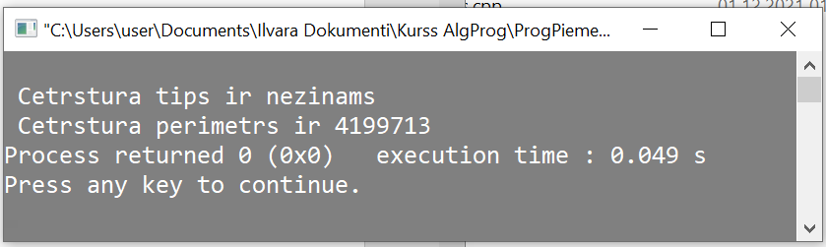
Lietotājs ievada vērtības pats - 2
Šāds klases variants der ? Katrā ziņā, tas kompilējas . . .
#include <iostream>
using namespace std;
class cetrsturis {
int a, b, c, d, alfa;
char tips[20]="nezinams";
public:
void Ievads_a (int a) {}
void Ievads_b (int b) {}
void Ievads_c (int c) {}
void Ievads_d (int d) {}
void Ievads_alfa (int alfa) {}
void Parbaudes() {
/* parbaudes, lai noteiktu tipu */ }
void Izdruka() {
cout << "\n Cetrstura tips ir " << tips;
cout << "\n Cetrstura perimetrs ir " << a+b+c+d;
}
}; // pēc klases definīcijas ir jāliek ; bet pēc funkcijas nav
Nepareizs rezultāts. Kāpēc ?

Slide 10
Lietotājs ievada vērtības pats - 3
#include <iostream>
using namespace std;
class cetrsturis {
int a, b, c, d, alfa;
char tips[20]="nezinams";
public:
void Ievads_a (int aa) {
a = aa; }
void Ievads_b (int bb) {
b = bb; }
void Ievads_c (int cc) {
c = cc; }
void Ievads_d (int dd) {
d = dd; }
void Ievads_alfa (int beta) {
alfa = beta; }
void Parbaudes() {
/* parbaudes, lai noteiktu tipu */ }
void Izdruka() {
cout << "\n Cetrstūra tips ir " << tips;
cout << "\n Cetrstūra perimetrs ir " << a+b+c+d;
}
}; // pēc klases definīcijas ir jāliek ; bet pēc funkcijas nav
Tāpēc, ka mainīgie a, b, c, d, alfa metožu iekšienē nav tie paši,
kas klases privātajā daļā.
Varbūt pārcelt rindiņu
int a, b, c, d, alfa; publiskajā daļā ?
Nē, tas arī nepalīdz !
Jānodod vērtības īstajiem mainīgajiem.
Var to darīt šādi . . .
Varbūt ir citi varianti ?

Slide 11
Lietotājs ievada vērtības pats - 4
#include <iostream>
using namespace std;
class cetrsturis {
int a, b, c, d, alfa;
char tips[20]="nezinams";
public:
void Ievads_a (int a) {
this->a = a; }
void Ievads_b (int b) {
this->b = b; }
void Ievads_c (int c) {
this->c = c; }
void Ievads_d (int d) {
this->d = d; }
void Ievads_alfa (int alfa) {
this->alfa = alfa; }
void Parbaudes() {
/* parbaudes, lai noteiktu tipu */ }
void Izdruka() {
cout << "\n Cetrstura tips ir " << tips;
cout << "\n Cetrstura perimetrs ir " << a+b+c+d;
}
}; // pēc klases definīcijas ir jāliek ; bet pēc funkcijas nav
Alternatīva ir lietot pierakstu
this->a = a;
Bet ar laiku aizmirsīsies,
ko tas nozīmē.
Ar mainīgajiem tomēr saprotamāk.

Slide 12
Klases metožu izmantošana - 1
Jūs iestājaties darbā, atnākat pie priekšnieka un demonstrējat viņam divus programmu variantus ar ievadu no klaviatūras un pa tiešo programmas tekstā.
Priekšnieks saka : apvieno abus šos variantus !
Sekretāre vadīs datus piemēram par darbiniekiem. Daži dati ir zināmi citi nav. Zināmos viņa ievadīs, bet pārējos programma prasīs lietotājam.
Pirmā ideja, kas iešaujas galvā : prasīt sekretārei nezināmu datu gadījumā vadīt nulli vai divas tukšas pēdiņas «».
Programmā pārbaudīt datu esamību ar «if».
Priekšniekam nepatīk šī ideja.
Pirmkārt : sekretārei jāsaprot, kuri dati ir skaitļi, bet kuri simbolu virknes.
Otrkārt : lieks darbs, ja datu ir daudz.
Treškārt : jāvienojas, ko vadīt, ja nezināmi dati. Nulle nav labs variants. Piemēram : «valsts apbalvojumu skaits cilvēkam – nulle»
Vēl ir iespēja, ka dati tiek nolasīti no faila un tur tie tik tiešām ir vai nav.
Tātad priekšnieka prasība ir pamatota.

Slide 13
Klases metožu izmantošana - 2
Pārveidot programmu, lai tā pareizi strādātu gan tad,
ja lietotājs ir norādījis ievadā vērtību; gan tad, ja nav.
Jebkurā no pirmajiem 5 metožu izsaukumiem
skaitlis vai nu ir, vai nu nav.
Pamata programmai jāizskatās tā :
int main () {
cetrsturis e; // Kāpēc e ? Lai nesakristu ar a,b,c,d
e.Ievads_a();
e.Ievads_b(8);
e.Ievads_c();
e.Ievads_d(8);
e.Ievads_alfa(90);
e.Parbaudes();
e.Izdruka();
} // likvidēt neko nevajag, jo nav dinamiska masīva

Slide 14

Klases metožu izmantošana - 3
#include <iostream>
using namespace std;
class cetrsturis {
int a, b, c, d, alfa;
char tips[20]="nezinams";
public:
void Ievads_a () {
do {
cout << "\n Ievadiet 1. malas garumu, lielaku par nulli ";
cin >> a; }
while (a<1); }
void Ievads_a (int aa) {
a = aa; }
void Parbaudes() {
/* parbaudes, lai noteiktu tipu */ }
void Izdruka() {
cout << "\n Cetrstura tips ir " << tips;
cout << "\n Cetrstura perimetrs ir " << a*4;
}
}; // pēc klases definīcijas ir jāliek ; bet pēc funkcijas nav

Slide 15
Klases metožu izmantošana - 4
Vai tiešām mēs varam vienā un tajā pašā klasē likt vairākas metodes ar vienādiem nosaukumiem ?
Jā varam, jāatšķiras tikai parametru skaitam.
Kompilators pats sapratīs, kuru metodi izsaukt !
Šo C++ īpašību arī sauc par pārslogošanu ( overload ).
Jāpiezīmē, ka atšķirties var ne tikai parametru skaits, bet arī to tipi.
Ievads (int, int) un Ievads (string, string) ir divas dažādas funkcijas.
Šāda īpašība piemīt reti kurai programmēšanas valodai.
Tāpēc tā tiek īpaši pieminēta, mācot valodu.

